Slide 1
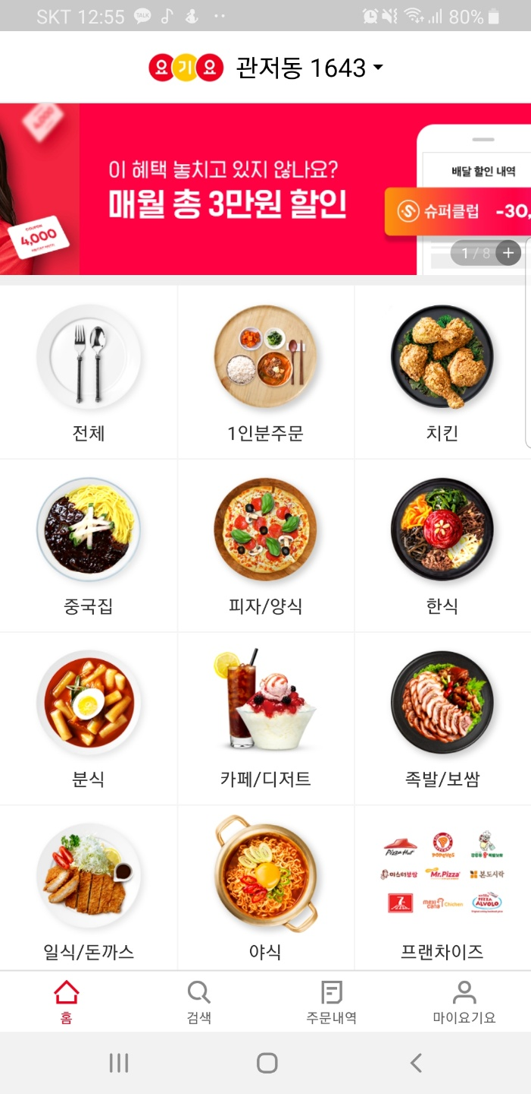
TBT 로고
내 발 상태
측정
촬영
갤러리
설문
조사
신발 추천
상태
쇼핑
추천
관리
비교
스트
레칭
뉴스
홈 검색 장바구니 마이메뉴

